Slide 1


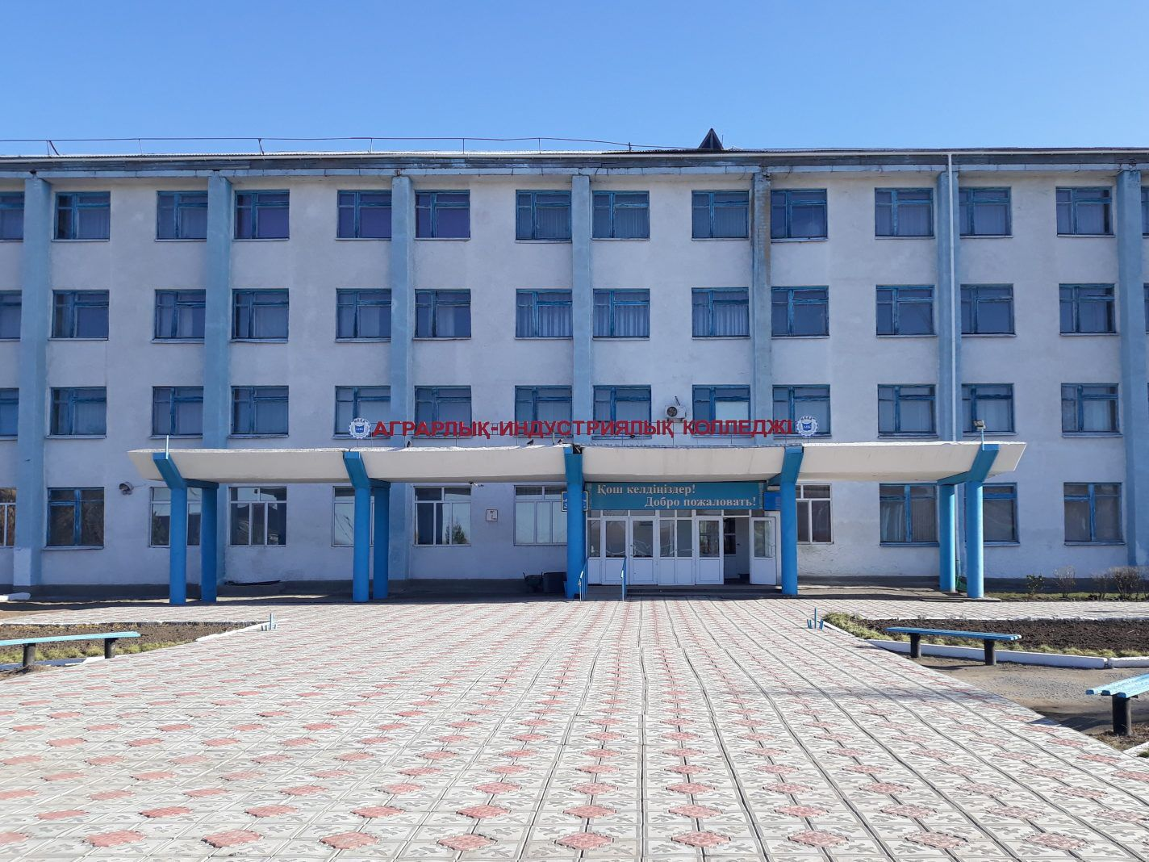
Лучший проект по противодействию коррупции:
«Виктория»
Тема проекта: противодействие коррупции в сфере образования.
АИК г. Атбасар.
Жунусова Жулдыз Сериковна.
Приходько Екатерина Николаевна.

Slide 2



Содержание проекта
Введение
Предыстория
Идея проекта
Цели и Задачи проекта
Способы реализации
SWOT анализ проекта
Планы на будущее
Выводы
Источники

Slide 3
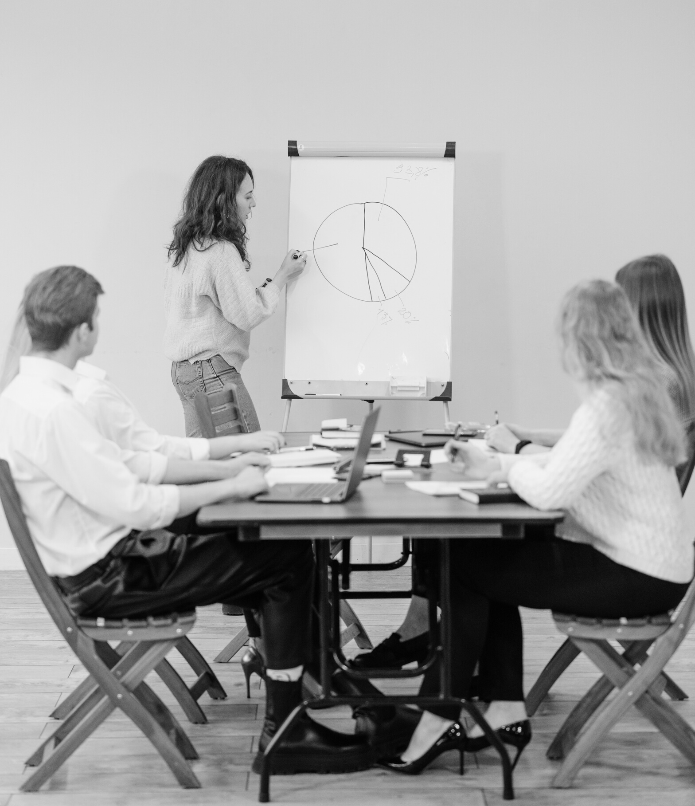

Введение
Что такое коррупция в
нашем понимании?
Коррупция-это…
В первую очередь, она означает пренебрежительное отношение к себе, обществу, а затем нарушение законов государства, которые должны соблюдаться в любой развитой стране. Коррупция становится причиной хаоса и беспорядка в обществе.
Коррупция является острой проблемой государства и общества, требующая незамедлительного решения.
Лично нас расстраивает то, что из-за коррупции появляются несправедливость и неравенство в обществе

Slide 4
Причины коррупции…
Коррупция как привычка
Неразвитость институтов
гражданского общества
Низкий уровень жизни
населения
Экономический упадок
Низкие заработные платы гос. служащих
Бюрократия
Кумовство
Проявления коррупции...
Мошенничество.
Деградация доверия к
власти
Растрата государственных
средств
В обществе появляется хаос, нищета
и массовые беспорядки.
Взяточничество
Злоупотребление должностными
полномочиями.
Коррупция дискредитирует правосудие
Коррупция создает угрозу демократии.
Ведёт к замедлению экономического роста.
Последствия коррупции…

Slide 5

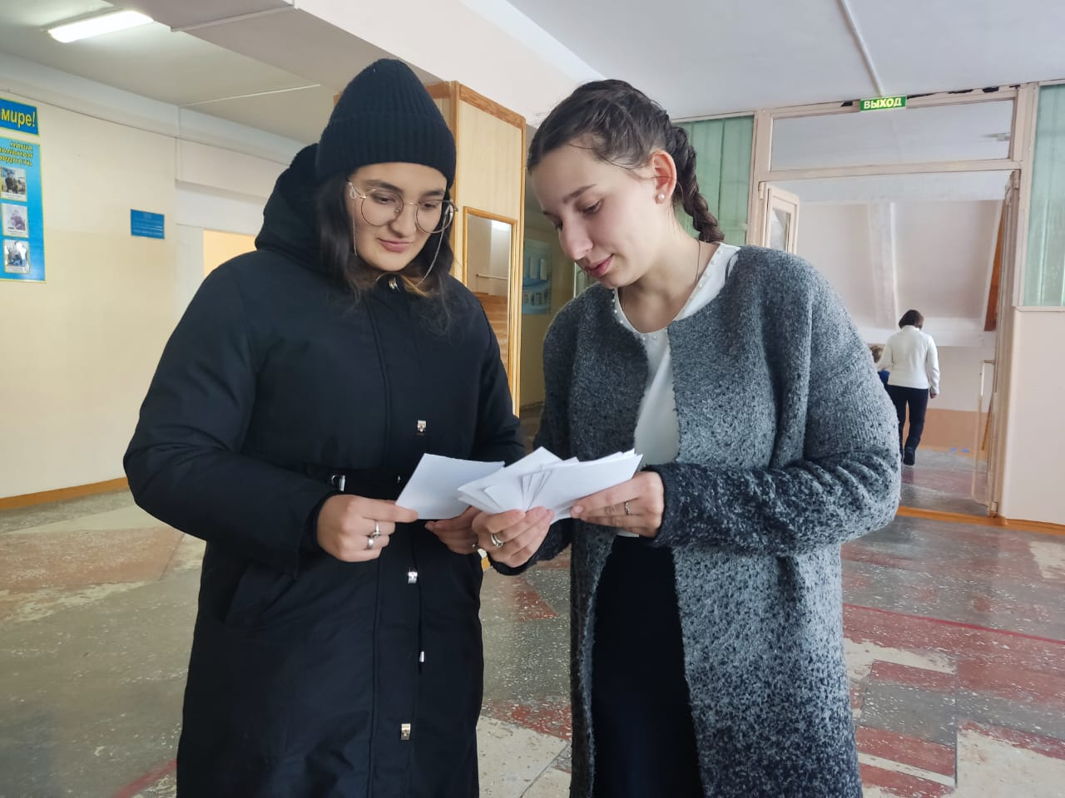
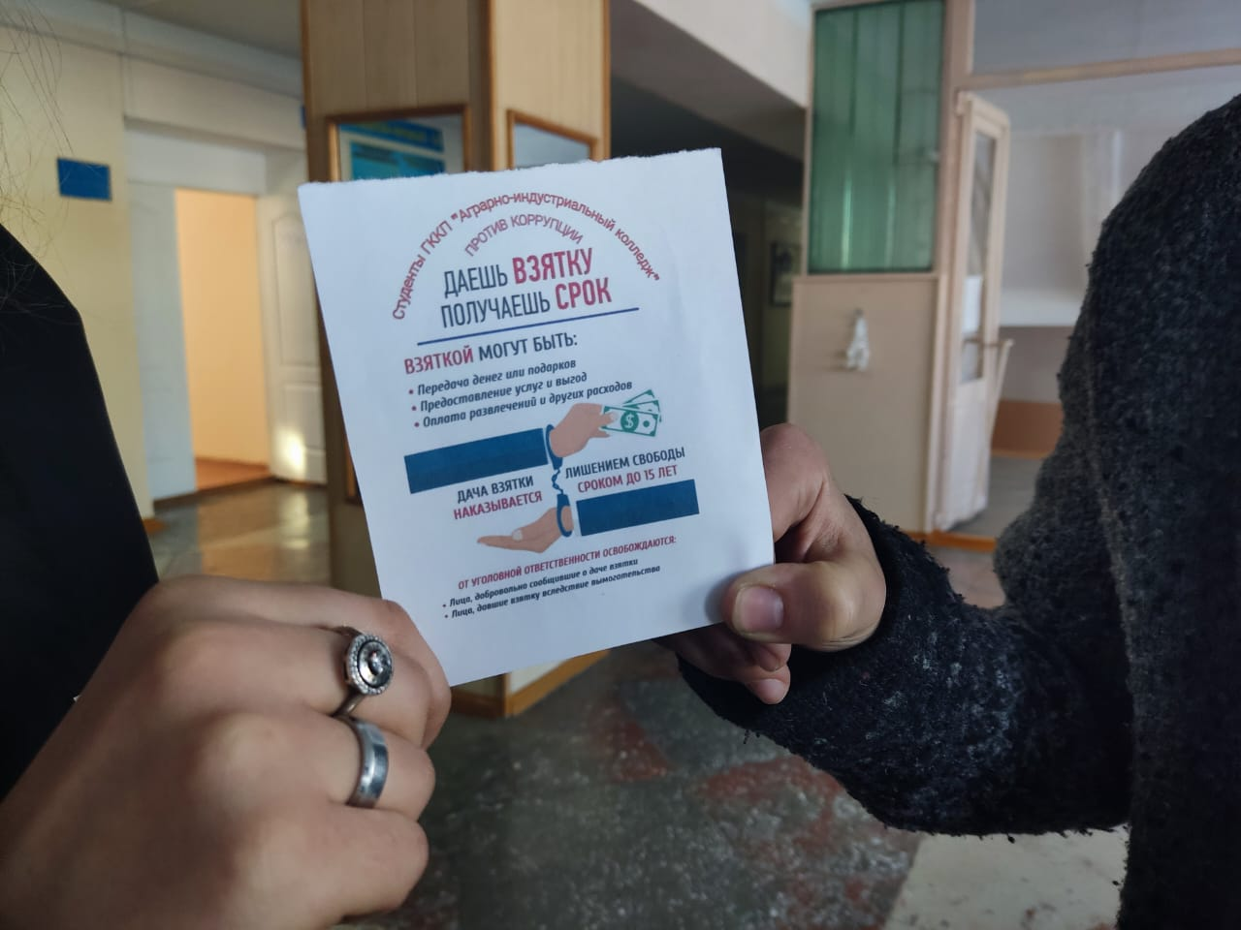
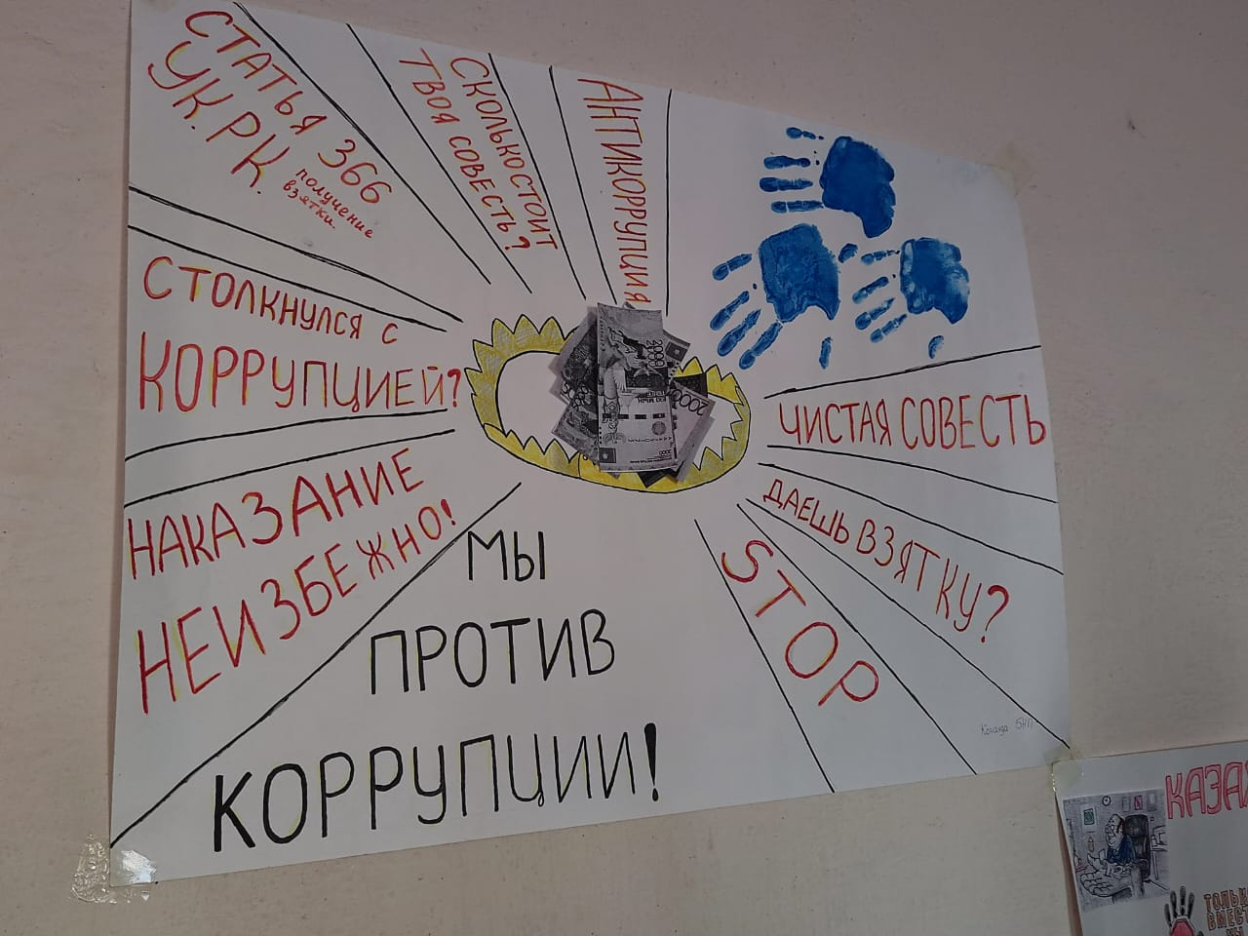

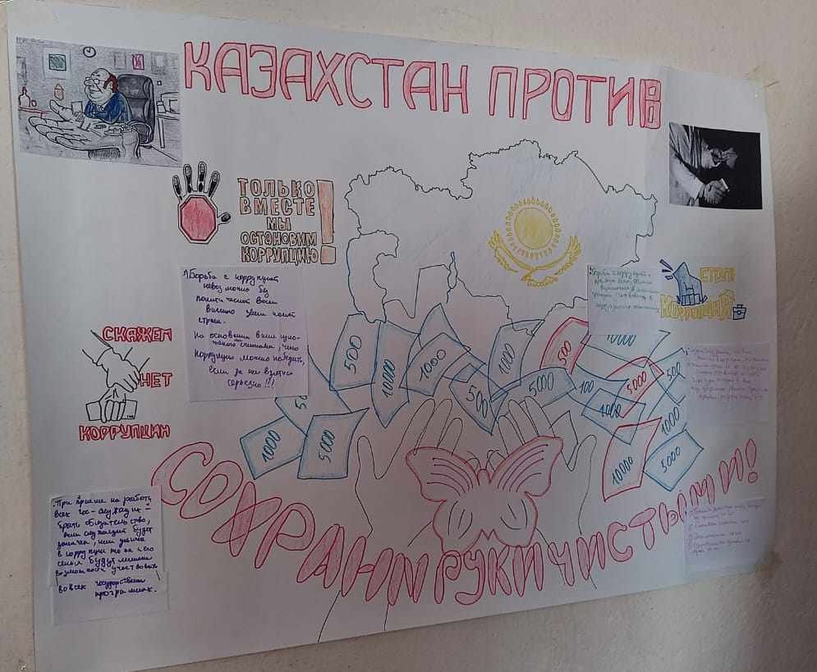
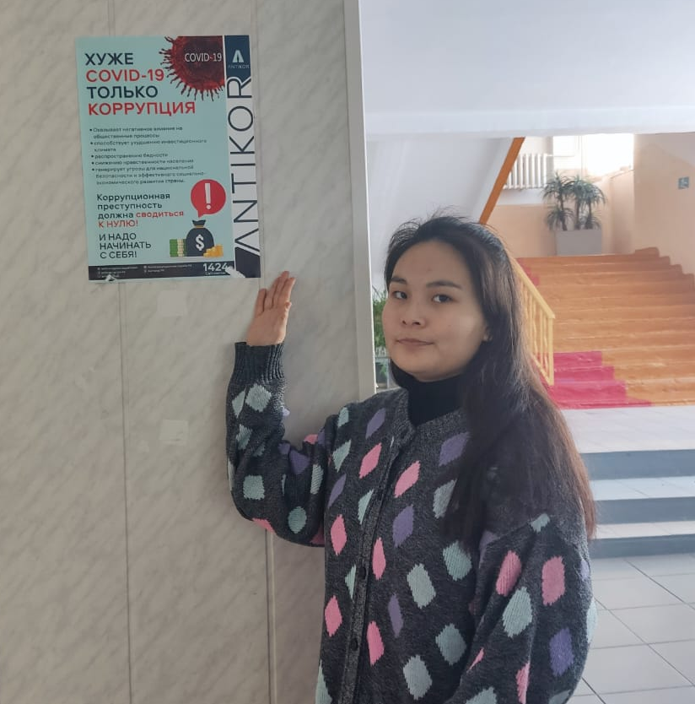
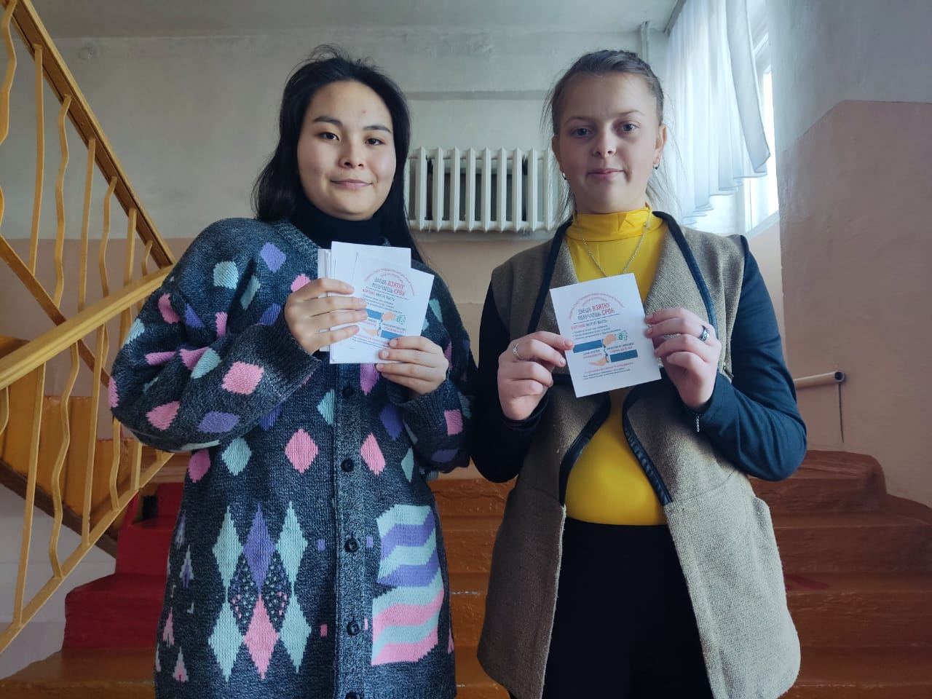

Так как мы сами являемся студентами и активистами,нас беспокоит проблема коррупции, поэтому мы взяли проблему коррупции в образовании.
Мы хотим внести свою лепту в борьбу с этой серьезной проблемой для будущего нашей страны.
Мы являемся студентами и лидерами Студенческого Парламента Аграрно-индустриального колледжа г.Атбасар, и уже давно проводим различные акции, развешиваем плакаты по антикоррупции.

Slide 6

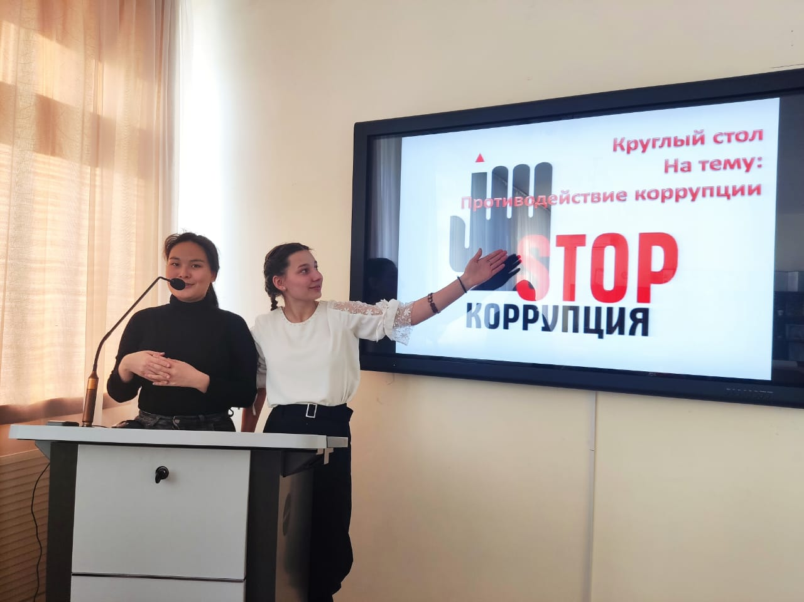
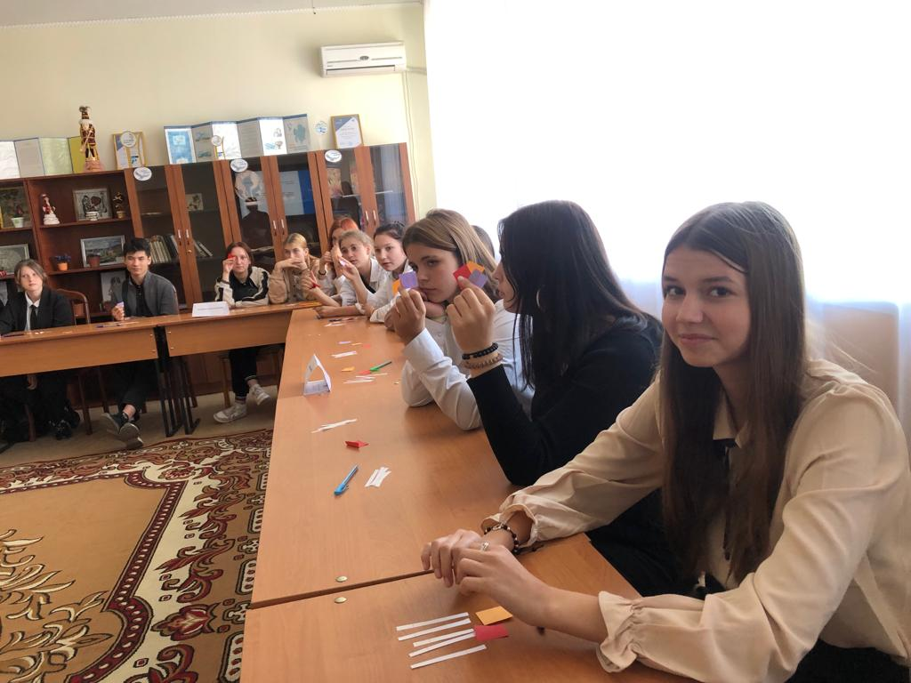
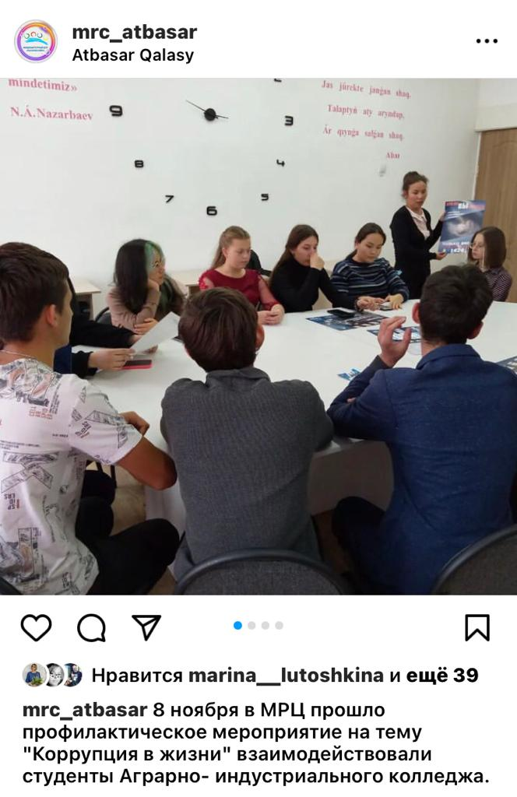
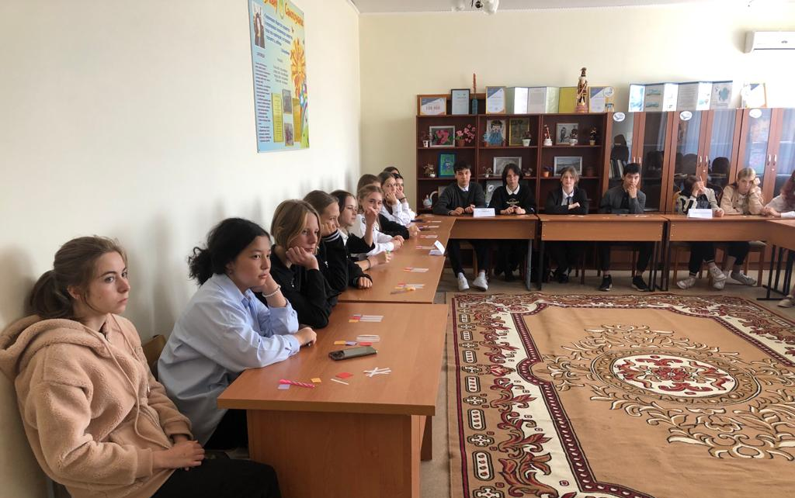


Мы проводим круглые столы, лекции и беседы на тему противодействия коррупции
Данные меры увеличивают уровень нравственности у студентов, побуждают к активному противодействию коррупции, мотивируют пресекать проявления коррупции.
На регулярной основе мы посещаем различные мероприятия по противодействию коррупции, организованные МРЦ г. Атбасар. С помощью данных мероприятий мы получаем много новых идей и опыта в проведении собственных мероприятий.

Slide 7

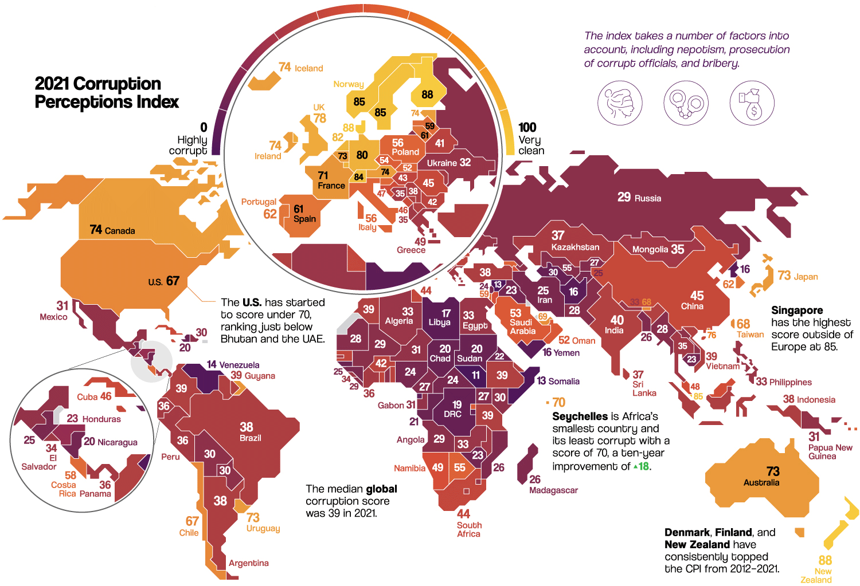

Предыстория
В процессе проведения исследования мы поняли,что ни одна страна не избавилась от коррупции полностью. Мы в очередной раз осознали насколько велики масштабы этой проблемы. По данным сайта https://nonews.co/directory/lists/countries/corruption
Самые высокие показатели по антикоррупции в Дании, Финляндии и Новой Зеландии с индексом 88.

Slide 8

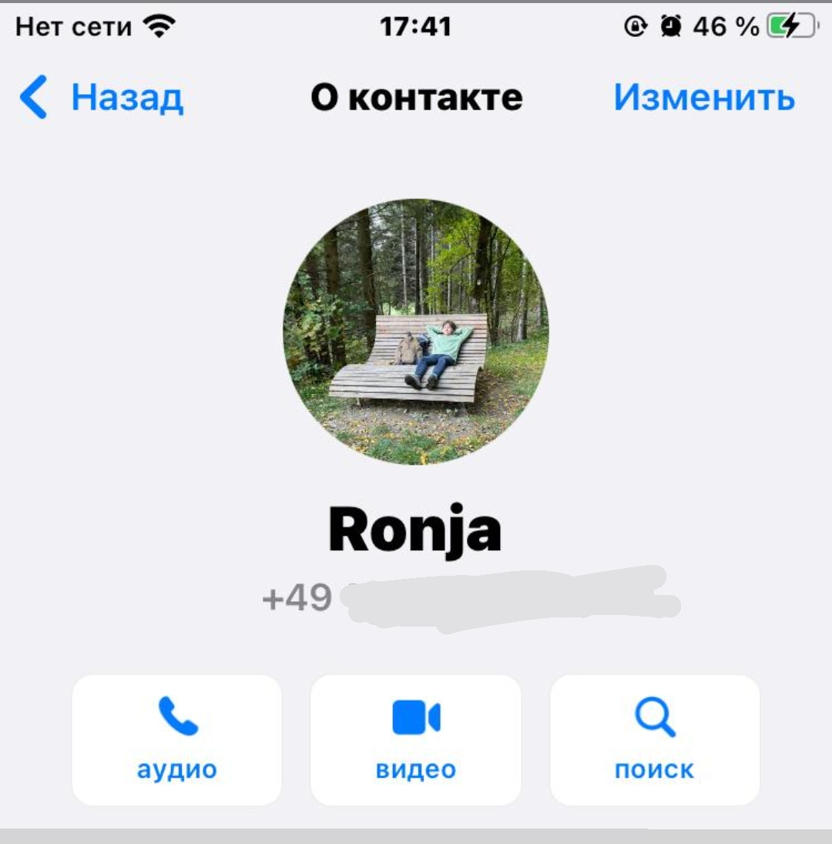

У нас есть подруга из Германии, и мы решили спросить у нее, как в Германии работает сфера по антикоррупции.
Было интересно узнать, какая система по противодействию коррупции в одной из самых развитых стран мира.
Германия занимает 10 место в мире по борьбе с коррупцией с индексом 80.
Мы считаем, что это отличный результат, и мы могли бы многому научиться у немцев.

Slide 9
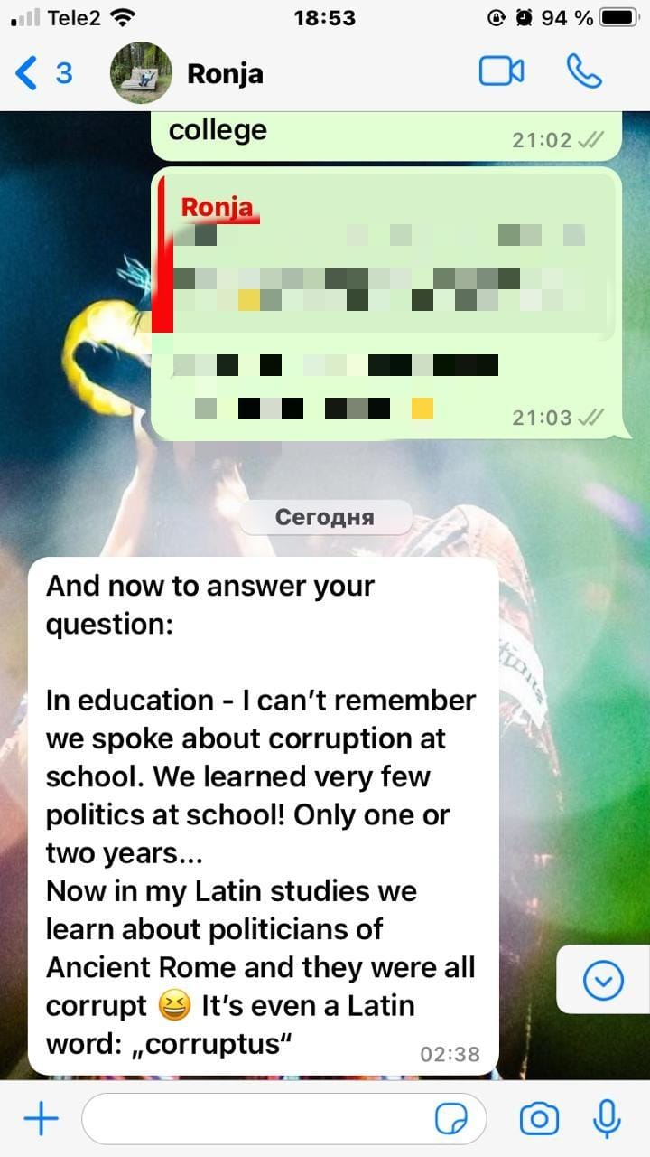
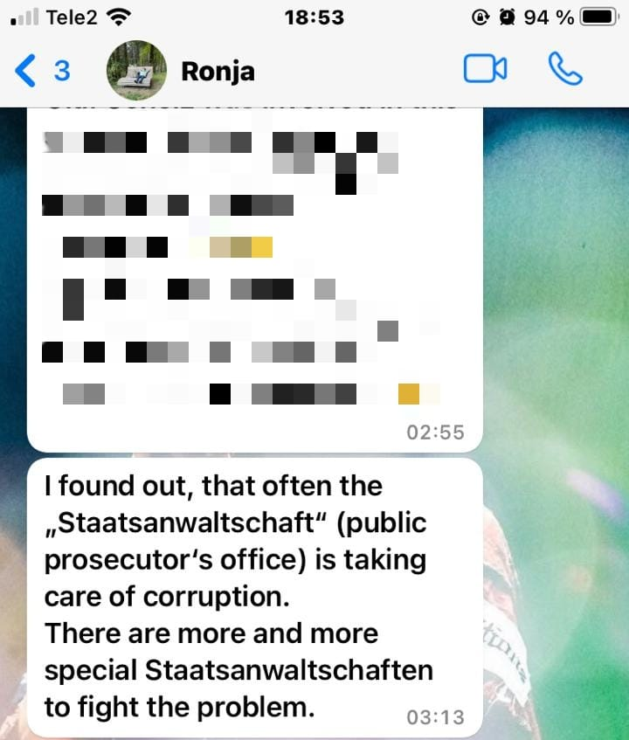
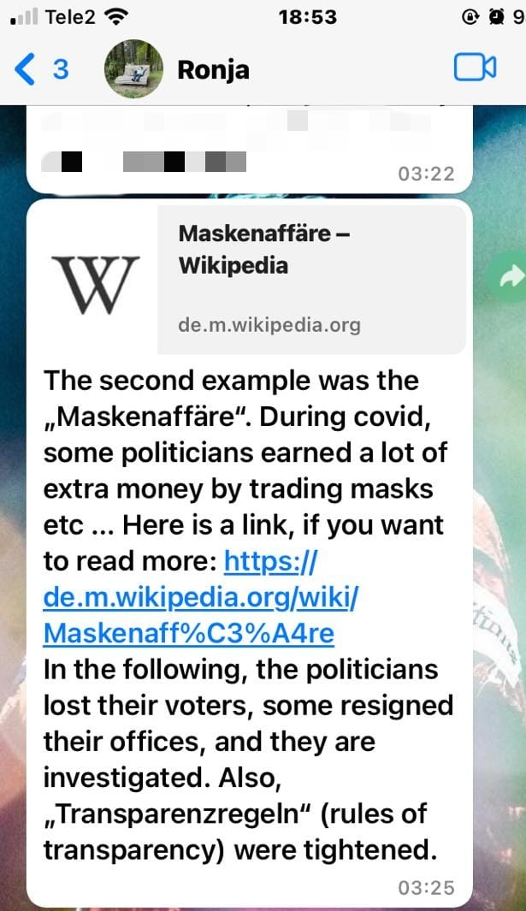
А теперь отвечу на ваш вопрос: В сфере образования - я не могу вспомнить, чтобы мы говорили о коррупции в школе. Мы очень мало изучали политику в школе! Всего один или два года…Теперь, когда я изучаю латынь, мы узнаем о политиках Древнего Рима, и все они были коррумпированы 😆 Это даже латинское слово: „corruptus“.
Я узнала, что часто „Staatsanwaltschaft“ (государственная прокуратура) занимается коррупцией. Появляется все больше и больше специальных государственных учреждений для борьбы с этой проблемой.
Вторым примером был „Maskenaffäre“. Во время covid некоторые политики заработали много дополнительных денег, торгуя масками и т.д … Вот ссылка, если вы хотите прочитать больше: https://de.m.wikipedia.org/wiki/Maskenaff%C3%A4re
В последующем политики потеряли своих избирателей, некоторые подали в отставку со своих постов, и в отношении них ведется расследование. Также были ужесточены “Transparenzregeln" (правила прозрачности).

Slide 10





Наши комментарии:
1.В Германии, так же как и в Казахстане, в школах и дома мало говорят о коррупции. То есть, в принципе, нет регулярной и качественной работы по анти коррупции (по крайней мере, пока мы учились в школе, этого не было. Не было антикоррупционных клубов и круглых столов по этой теме). Мы считаем, что детям необходимо с малых объяснять, что это такое и как с этим бороться.
2.Далее, в Германии все чаще и чаще появляются государственные учреждения для борьбы с этой проблемой. В Казахстане было бы отлично, если бы количество антикоррупционных комитетов и центров регулярно росло и развивалось.
3.Мы считаем, что для борьбы с коррупцией необходимо участие гражданского общества страны. Очень важно, чтобы коррупционные преступления вызывали резонанс, и было активное общественное порицание, как это случается в Германии.

Slide 11

Как мы придумали идею проекта:
В Южной Корее практикуется такое, что, к примеру, даже дети в детском саду посещают банки, заводы по переработке, научные центры, полицейские участки. Они видят всю структуру изнутри.
Доказательство нашего утверждения в статье русскоговорящей мамы, живущей в ЮК
Моя дочка за год садовской жизни где только ни побывала- и в зоопарке, и в аквапарке, и на чайной плантации, и на арахисовой ферме, и даже привозила самостоятельно собранные арахис и томаты, и собственноручно приготовленную пиццу. Это дает ребенку невероятное чувство самостоятельности, уверенности в себе. https://promum.com.ua/ru/blogi-mam/kak-u-nih-byit-mamoy-v-yuzhnoy-koree/
И к нам пришла идея о том, чтобы практиковать нечто подобное в Казахстане, но связанное с противодействием коррупции.

Slide 12
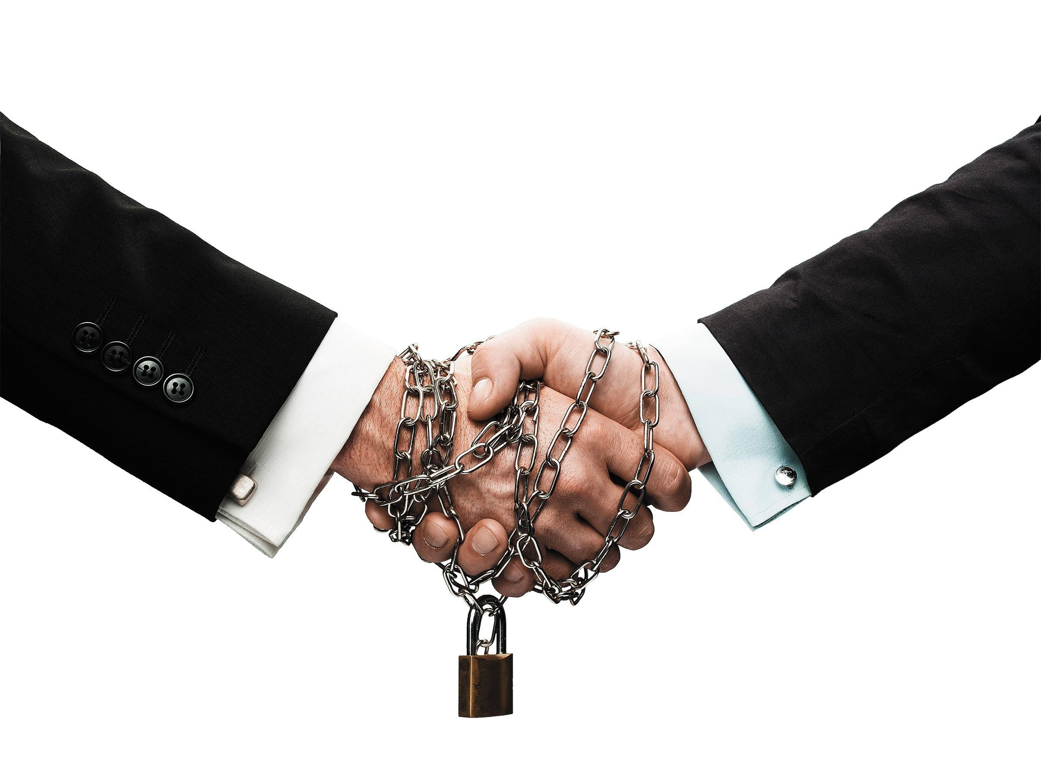



Идея проекта
1. Помимо постоянной работы по противодействию коррупции в виде проведения различных мероприятий в целях просвещения населения и молодежи, организовать во всех учебных заведениях страны (или как минимум нашей области) антикоррупционные студенческие комитеты(клубы).В Аграрно-индустриальном колледже данный клуб уже давно работает.
45

Slide 13


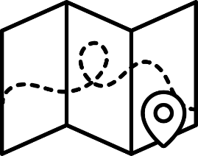


Цели проекта
01
02
03
Устранение коррупции на территории нашего колледжа и города.
Вовлечение молодёжи в борьбу с коррупцией.
Создание масштабного движения против коррупции.
Задачи проекта
01
02
03
Создать необходимые условия для борьбы с коррупцией
Участвовать в борьбе с коррупцией совместно с антикоррупционными центрами,МРЦ и акиматом г. Атбасар
Наладить контакт с независимыми СМИ и населением

Slide 14


1
Мы предлагаем, чтобы участники данных клубов сотрудничали с прокуратурой города/района. По возможности, были ознакомлены с материалами коррупционных дел и вместе с прокурорами, которые будут нас консультировать, проводили свои исследования, это поможет в развитии аналитических способностей студентов, так как в материалах дел очень много разных обстоятельств и нюансов.
Способы реализации.
2
А самое главное, используя принцип гласности, участники клубов должны будут присутствовать на судебных заседаниях, где будут выносить решения по коррупционным делам.Мы уверены в том,что данный метод даст возможность эффективно разобрать существующие и новые кейсы на практике, поможет молодежи намного глубже и лучше вникать в суть законов и правил,и на наглядных примерах покажет,какие последствия несут за собой коррупционные преступления.
3
Мы предлагаем участникам антикоррупционных клубов сотрудничать с независимыми СМИ. Используя их медиа-влияние, публиковать свои статьи, в которых будут отражены результаты.
Причем, необязательно даже физически присутствовать в залах судебных заседаний, можно активно использовать платформу ZOOM.

Slide 15



S | W
Сильные стороны. | Слабые стороны
Оригинальность Актуальность Информативность Креативный подход Доступность Познавательность | Пассивное гражданское общество Отсутствие возможности встретиться с иностранцами вживую
O | T
Возсможности | Угрозы
Расширение проекта на международном уровне Организация онлайн-встреч с иностранцами Активно участвовать в процессах, происходящих в стране Влиять на данные процессы | Ухудшение обстановки в стране и мире Отключение сотовой связи Эпидемиологические и экологические факторы

Slide 16
Планы на будущее
Создание анонимного форума для студентов(участников клубов),на которых они смогут обмениваться опытом и советами. Кроме того, на данных форумах можно будет анонимно информировать о замеченных случаях коррупции.
Установить контакт с иностранными юридическими представителями развитых государств в целях донесения и обмена информации по противодействию коррупции в разных странах. Данные мероприятия помогут для создания новых систем борьбы с коррупцией в нашем государстве.

Slide 17


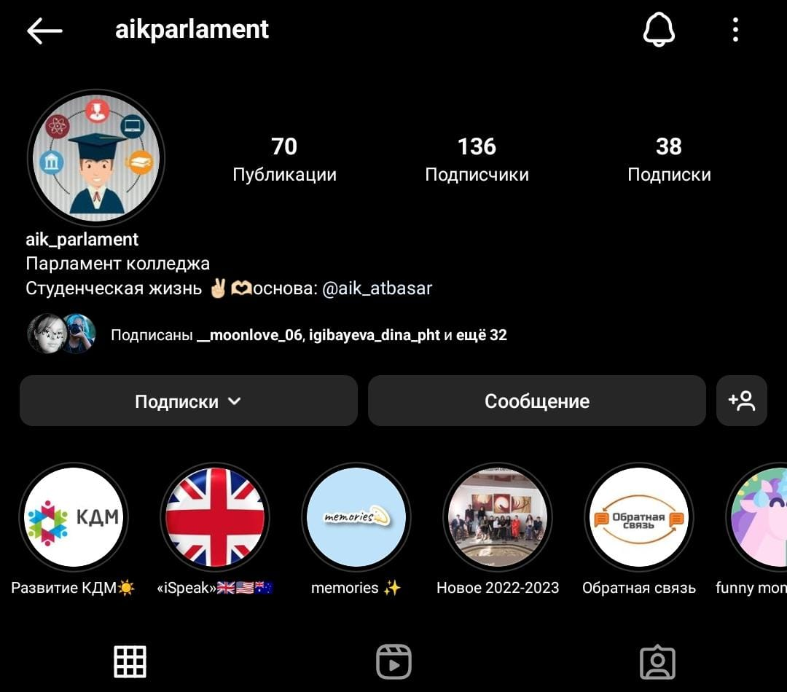
Вывод…
Чтобы узнать о качестве уже проведенных нами мероприятий по антикоррупции,мы решили осуществить социальный опрос студентов АИК в нашей странице Инстаграм.

Slide 18
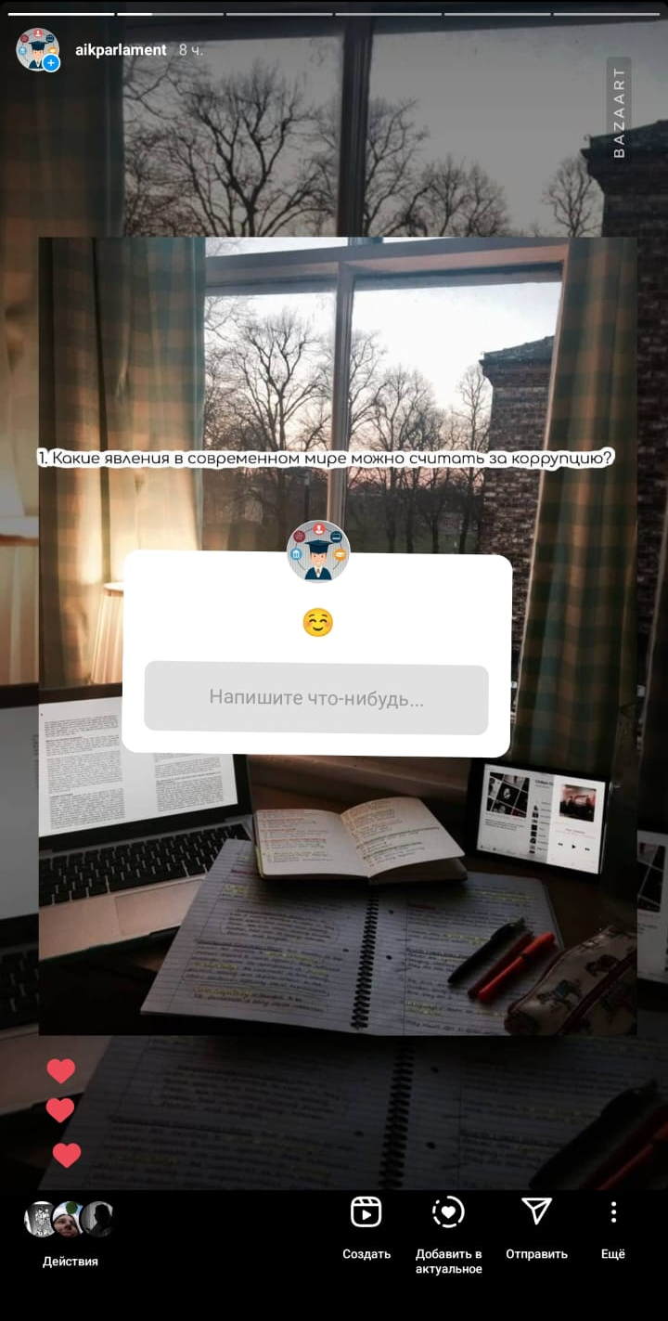

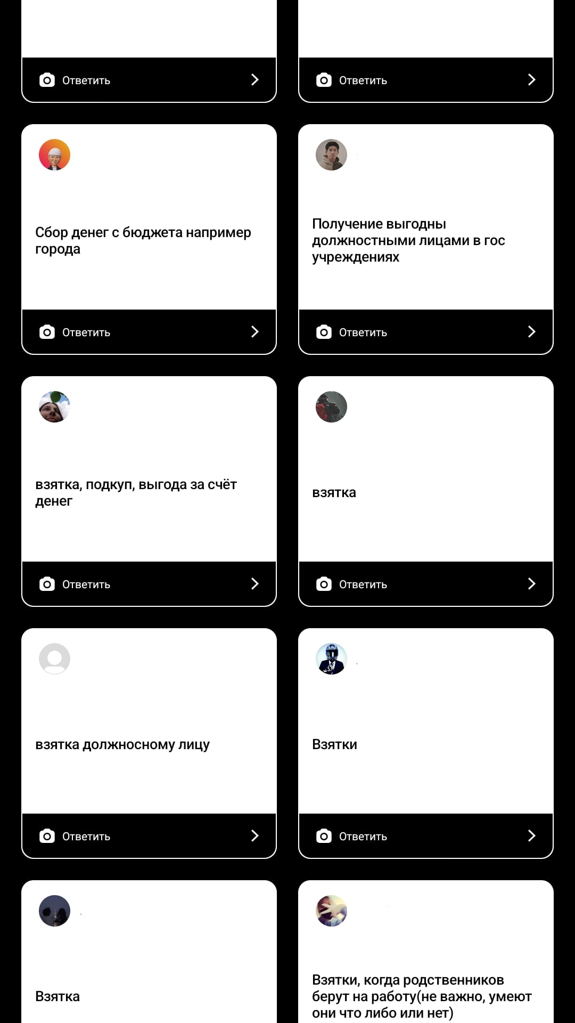
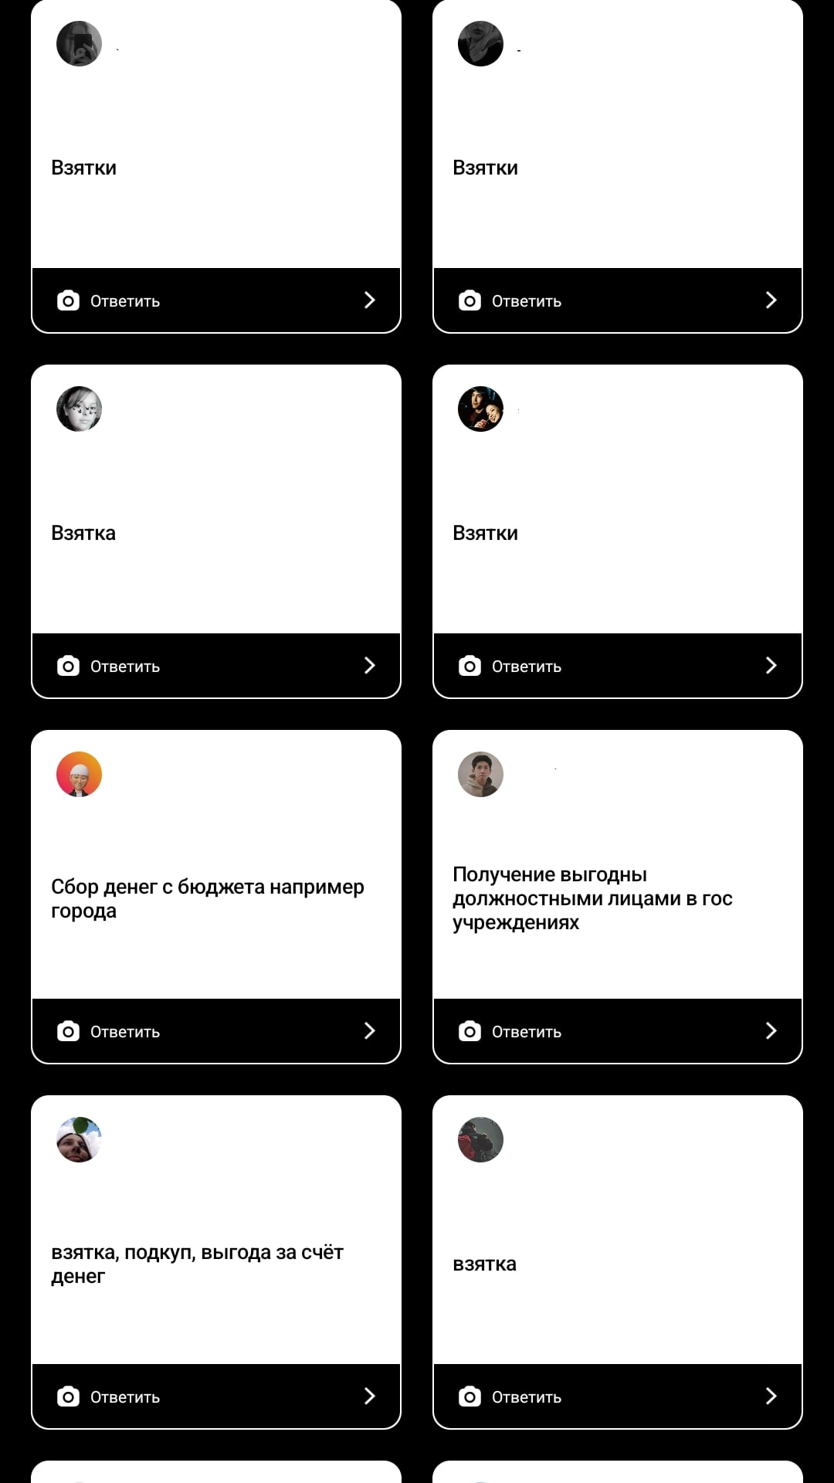
Briefly elaborate on
what you want to discuss.
Briefly elaborate on
what you want to discuss.
Briefly elaborate on
what you want to discuss.

Slide 19
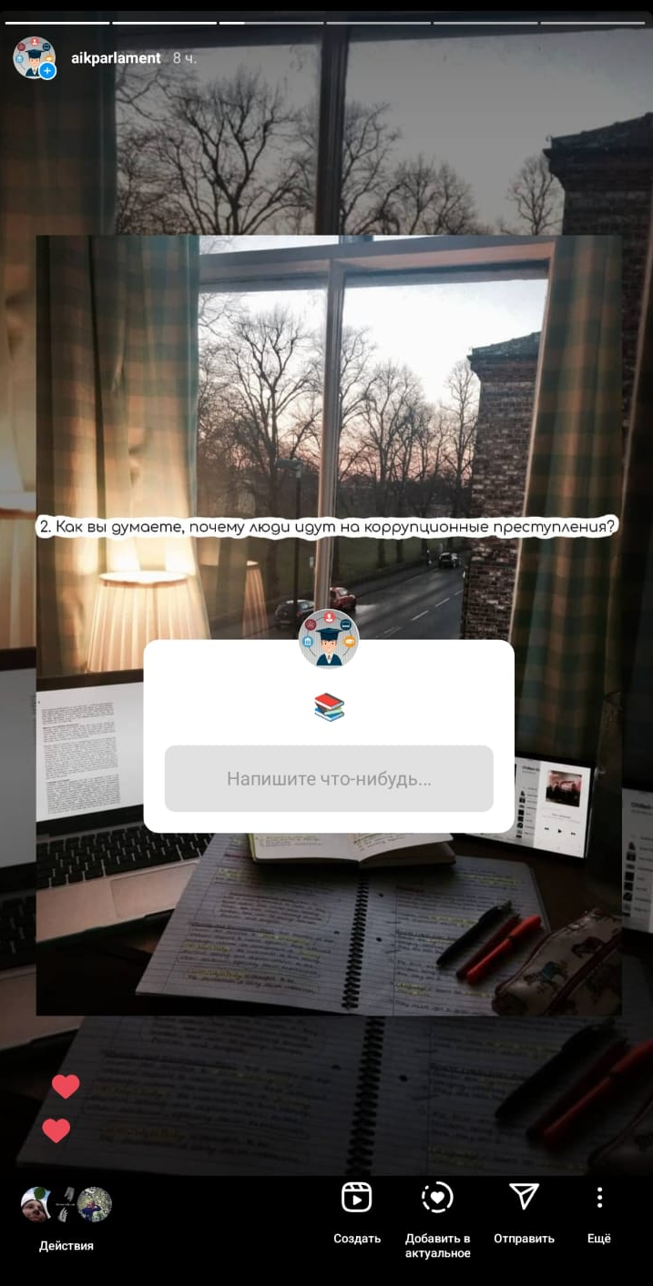
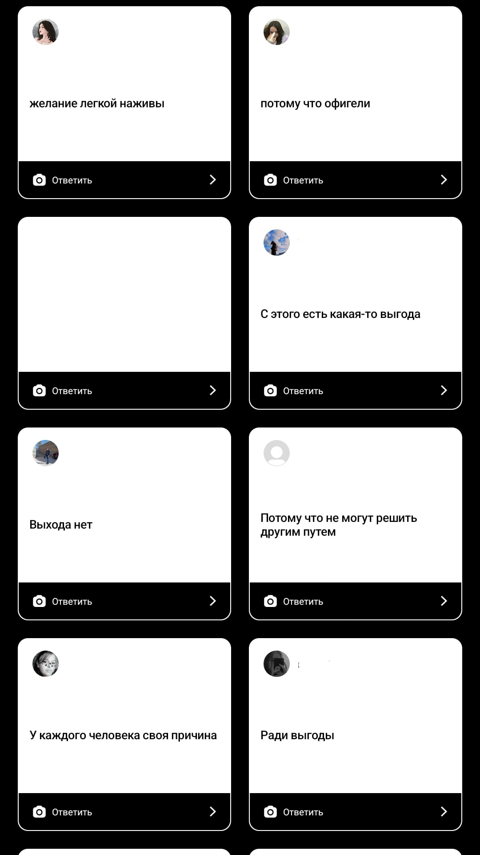
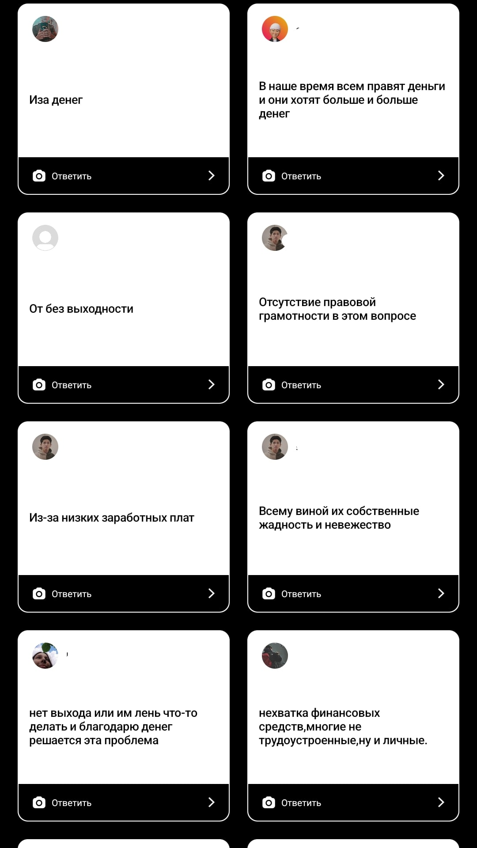
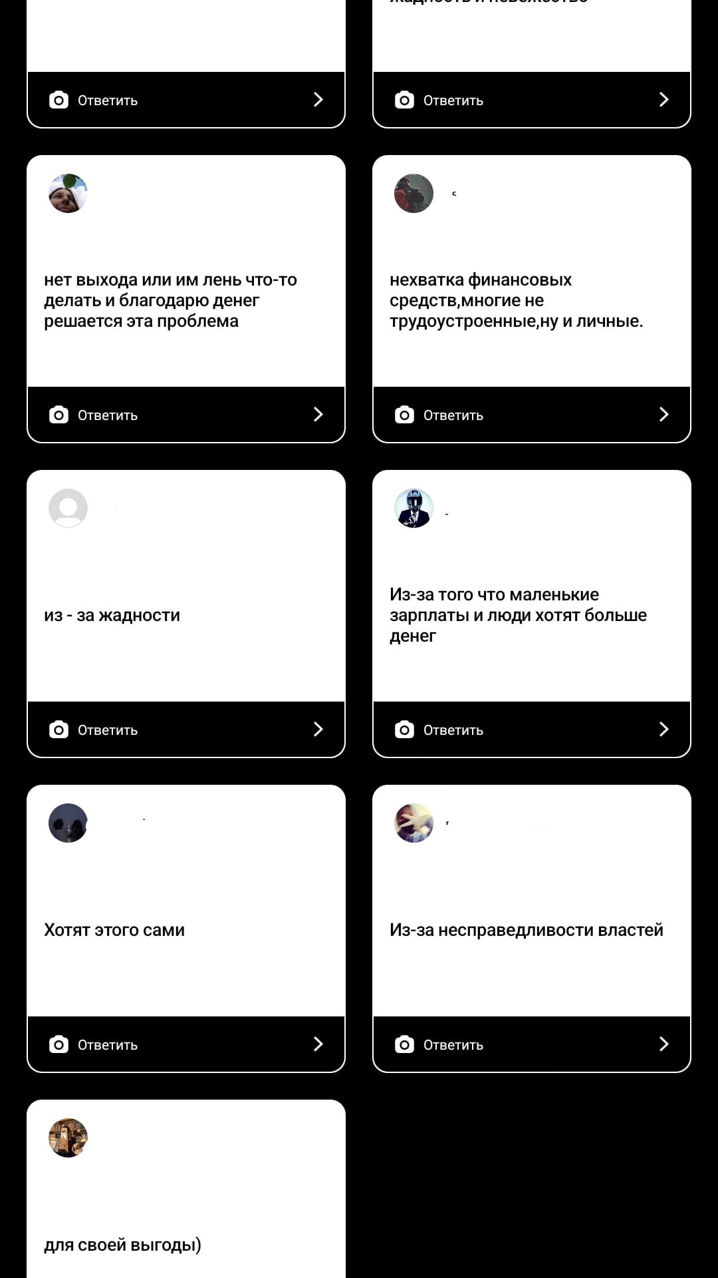
Briefly elaborate on
what you want to discuss.
Briefly elaborate on
what you want to discuss.
Briefly elaborate on
what you want to discuss.

Slide 20
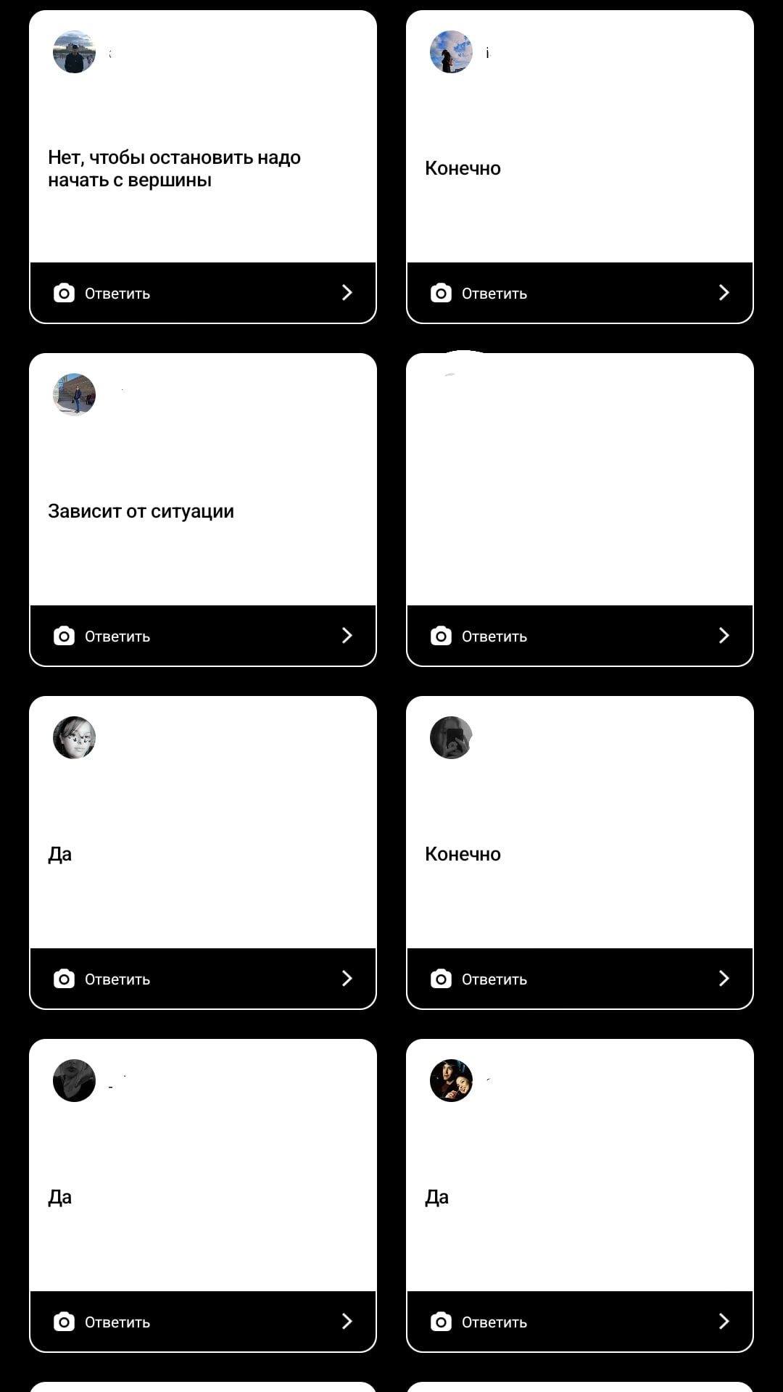
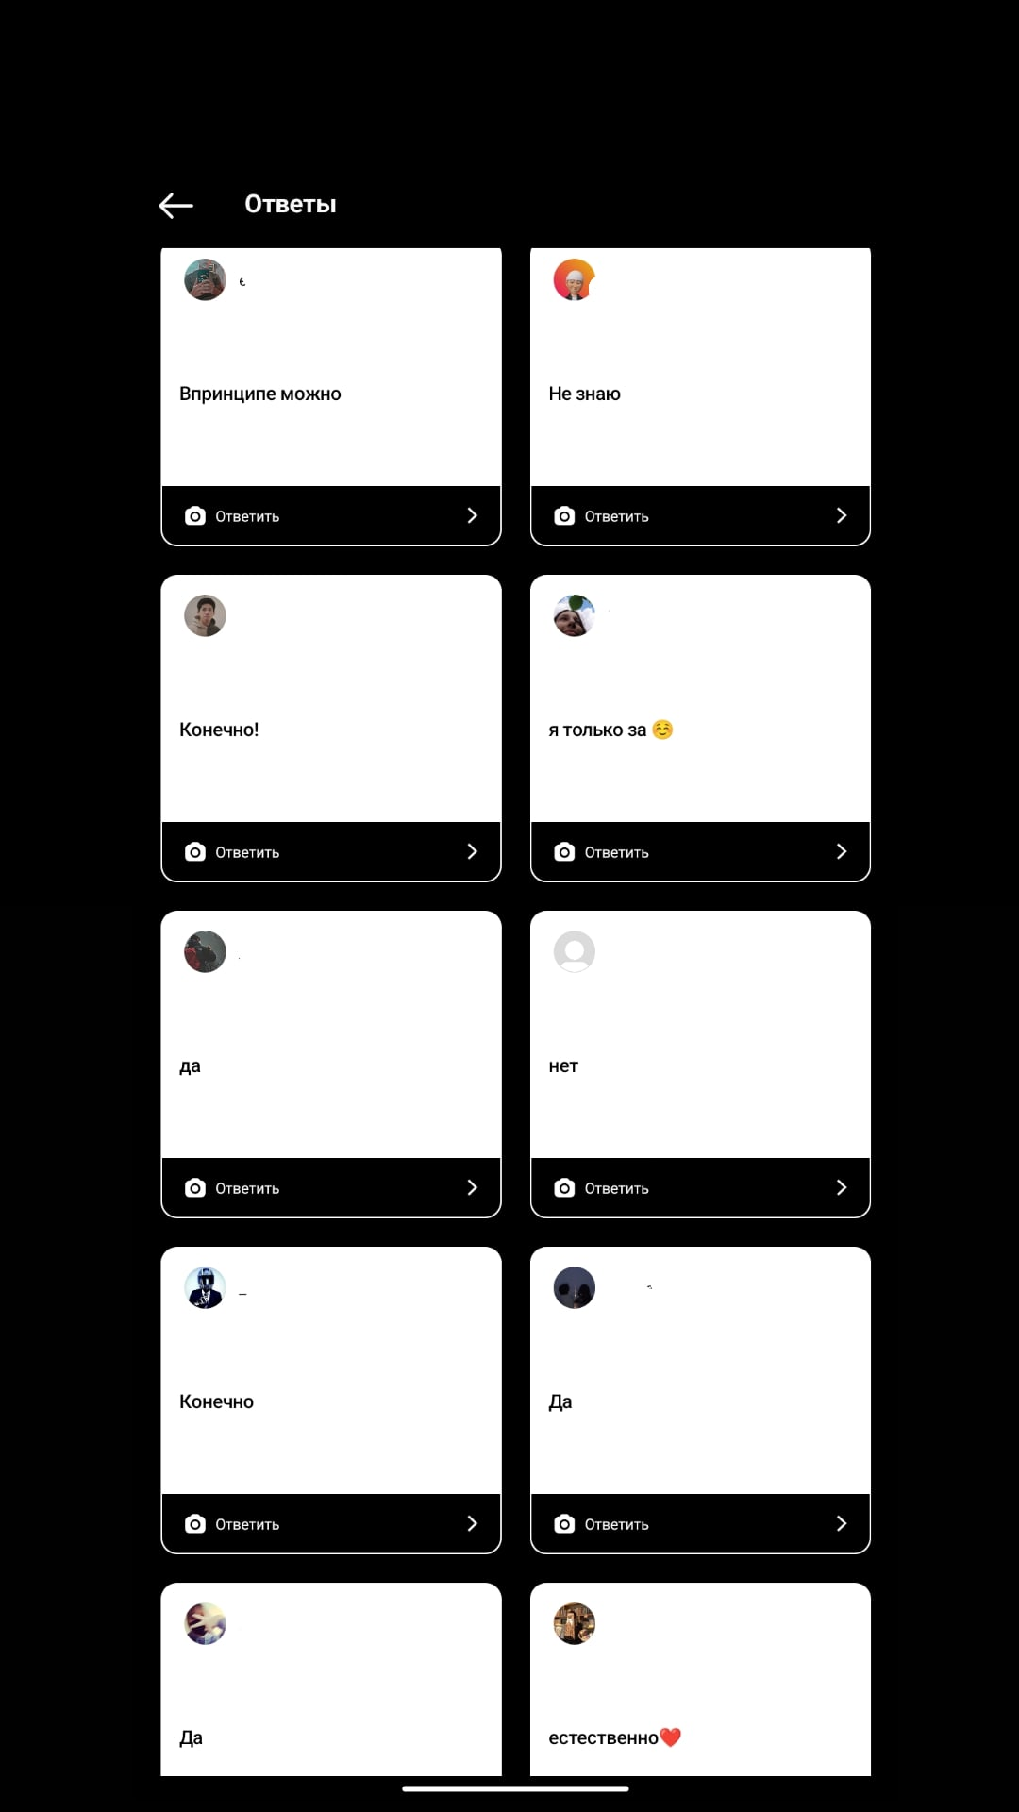
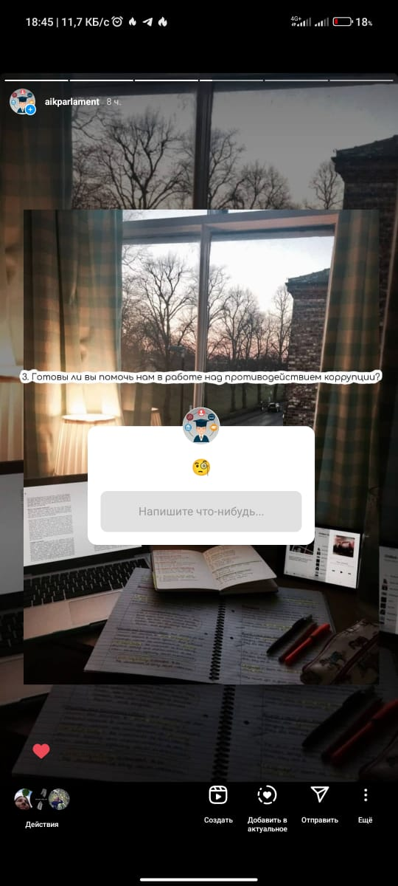
Briefly elaborate on
what you want to discuss.
Briefly elaborate on
what you want to discuss.
Briefly elaborate on
what you want to discuss.

Slide 21
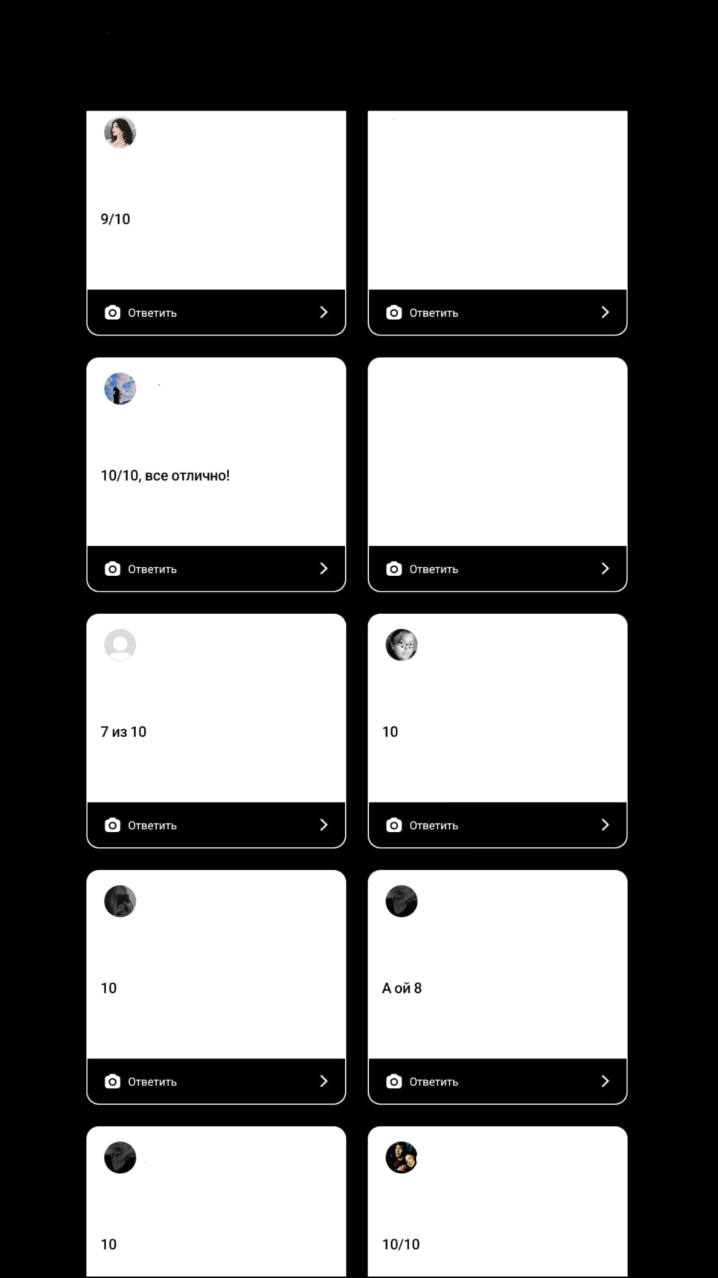
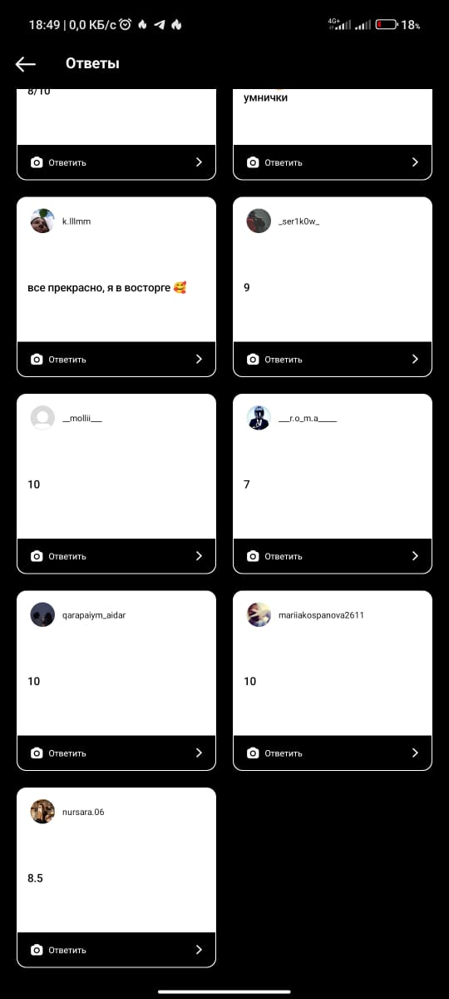
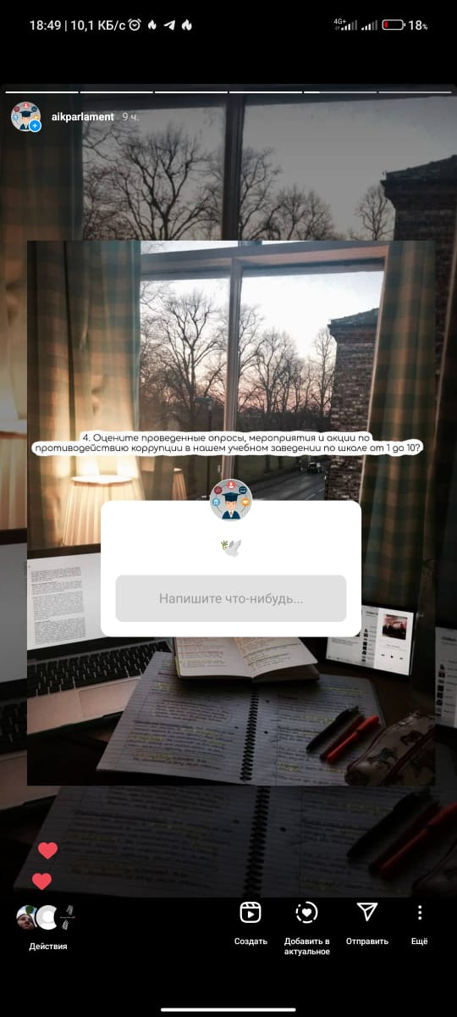
Briefly elaborate on
what you want to discuss.
Briefly elaborate on
what you want to discuss.
Briefly elaborate on
what you want to discuss.

Slide 22
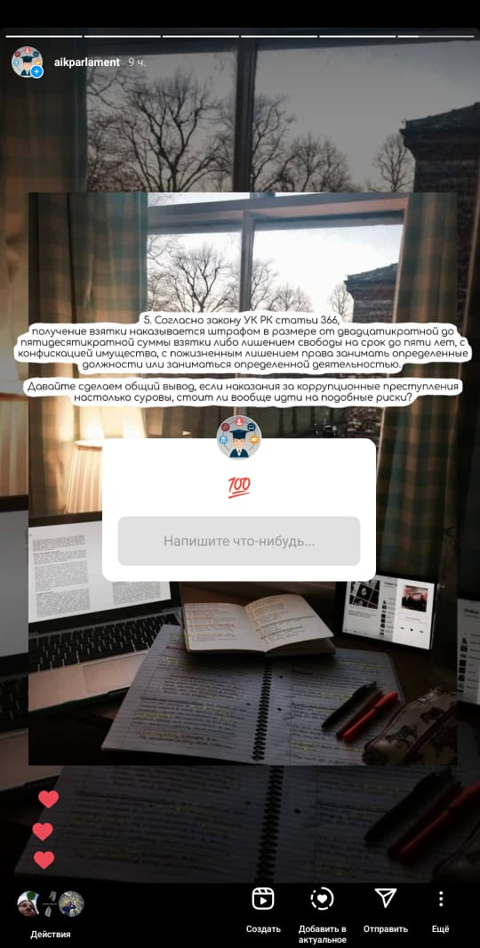
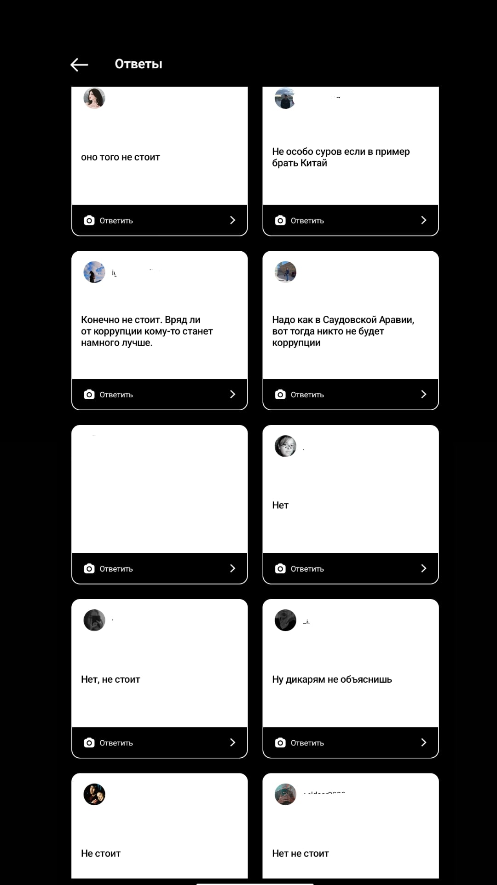
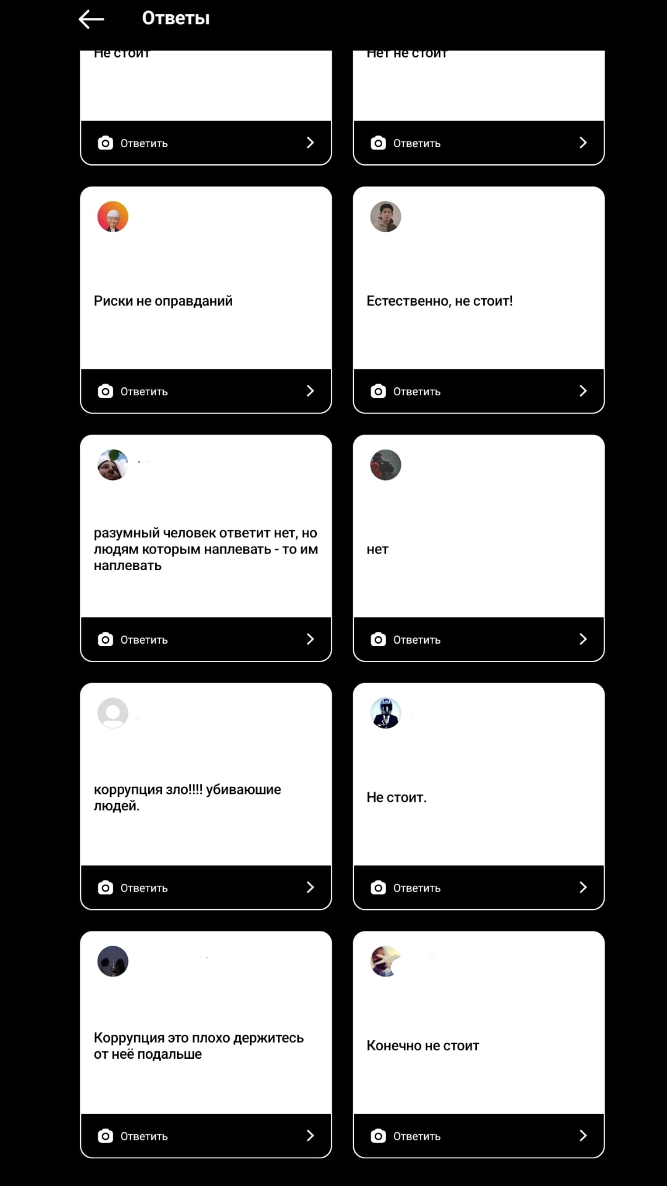
Briefly elaborate on
what you want to discuss.
Briefly elaborate on
what you want to discuss.
Briefly elaborate on
what you want to discuss.

Slide 23

Итоги опроса
Мы рады, что студенты нашего колледжа отрицательно относятся к коррупции и считают ее важной проблемой.
Благодаря проведенной нами большой работы по противодействию коррупции, повысились знания наших студентов в области уголовного и административного права, студенты научились рассуждать на данную тему, моделировать ситуации, давать оценку проводимой работы и делать правильные выводы о том,что коррупция является абсолютным злом, которое необходимо искоренять.

Slide 24

Вывод…
Подводя итоги, мы хотим сказать, что довольны проведенной нами работой по противодействию коррупции, однако не собираемся останавливаться на достигнутом и будем идти вперед.
Мы намерены воплотить наши проект и планы в жизнь и уверены в том, что они будут эффективны.
От коррупции в нашем обществе много бед и зла, поэтому мы хотим, чтобы наша молодежь активно принимала участие в жизни и развитии страны, помогала в борьбе с насущными проблемами.
Мы-будущее нашей родины!

Slide 25



Список литературы
https://online.zakon.kz/m/amp/document/39330967https://ru.m.wikipedia.org/wiki/Коррупцияhttp://www.elitarium.ru/korrupciya-vzyatka-povedenie-upravlenie-socialnye-normy-vliyanie-gosudarstvo-politika-zakon-izderzhki-risk-investicii/https://www.gov.kz/memleket/entities/kyzylorda-memleket-saulet/press/article/details/11212?lang=ruhttps://instagram.com/aikparlament?igshid=NDk5N2NlZjQ=
https://instagram.com/mrc_atbasar?igshid=NDk5N2NlZjQ=
https://nonews.co/directory/lists/countries/corruption
https://de.m.wikipedia.org/wiki/Maskenaff%C3%A4re
https://promum.com.ua/ru/blogi-mam/kak-u-nih-byit-mamoy-v-yuzhnoy-koree/

Slide 26
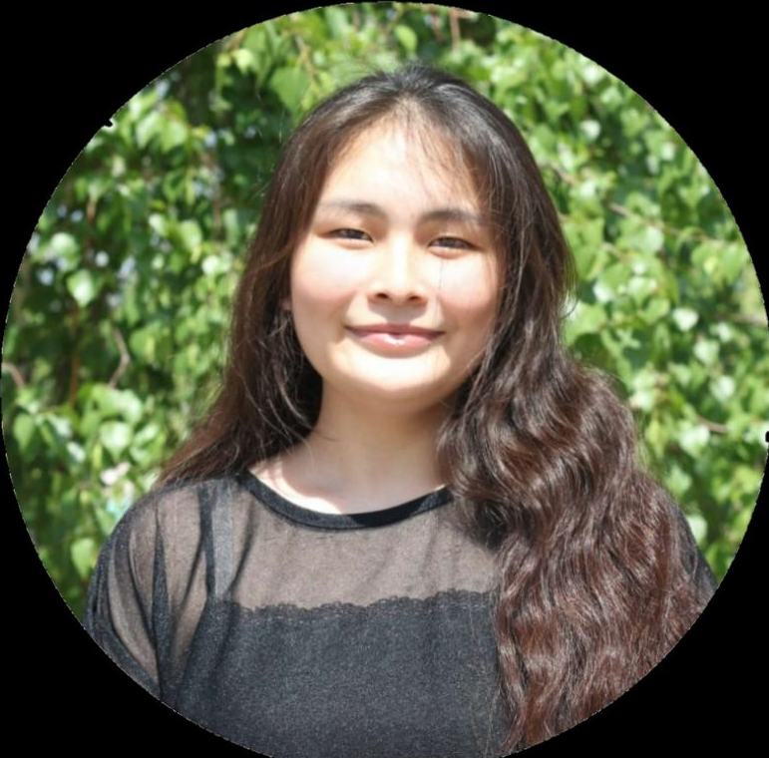
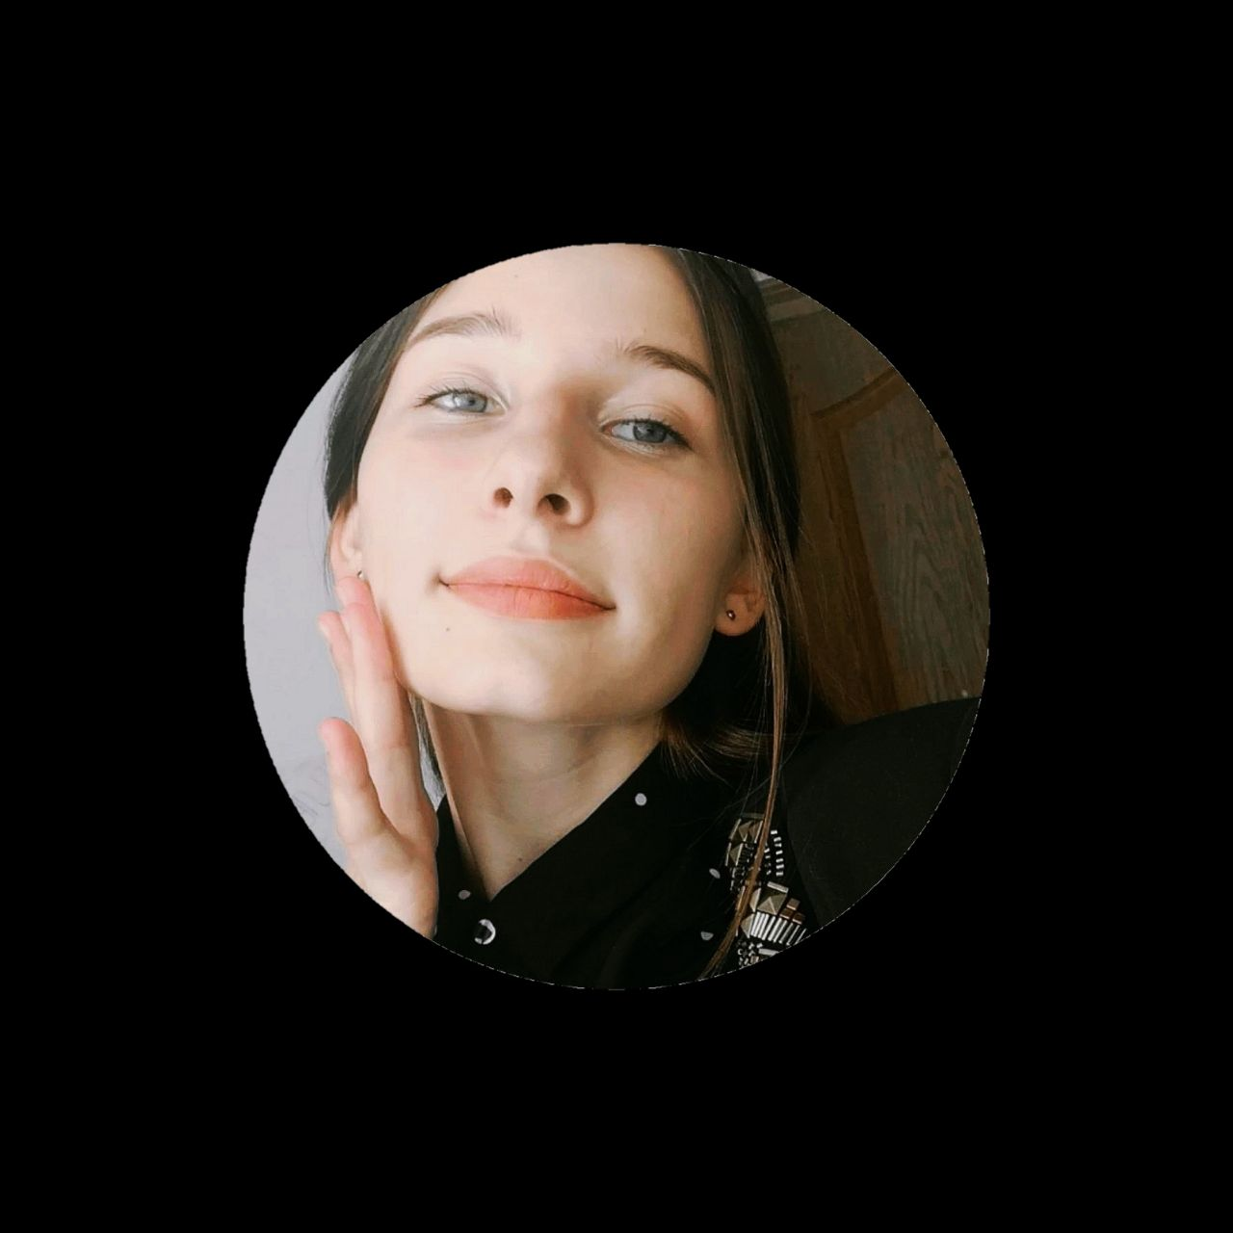
TEAM PRESENTATION
Жунусова Жулдыз студентка 2 курса группы ПМ-25
Приходько Екатерина студентка 3 курса группы ЭВМ-35

